Slide 1
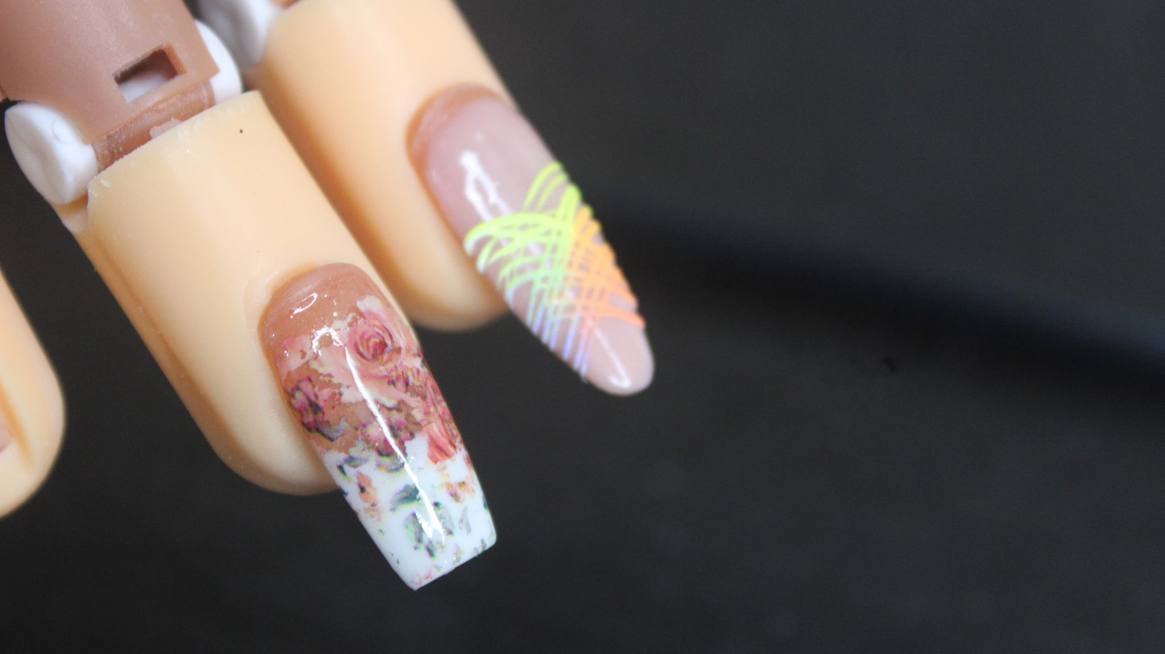
UÑAS PROFESIONALES
INSTITUTO IBCE

Slide 2
La uña, es una lámina plana y saliente que recubre y da protección a la masa de los dedos. Esta lamina formada por varias capas de queratina, descansa sobre el lecho epidérmico y tiene 4 bordes: 2 bordes laterales que se insertan en los surcos laterales donde se encuentran las dobladuras epidérmicas. -El borde distal que acaba en la orilla libre de la uña y la línea amarilla formada por la sustancia cornea plantar que marca el principio del borde libre y en el borde proximal, debajo del repliegue de la epidermis encontramos la matriz proliferante zona de origen y producción de la uña. Esta zona es fácilmente diferenciable por su color rosa más blanquecino debido a su mayor grosor y lleva el nombre de lúnula. El repliegue cutaneo denominado ungueal posee dos caras: una dorsal y otra ventral. Las capas corneas de ambas caras forman una expansión llamada cutícula y tiene como función proteger la uña. Las uñas son una subespecialización de la piel, en concreto de la epidermis, de hecho comparte con ella su principal componente: la queratina, la principal diferencia entre la epidermis y la uña es el porcentaje de agua, la primera contiene un 85% y la uña tan solo un 12%.

Slide 3
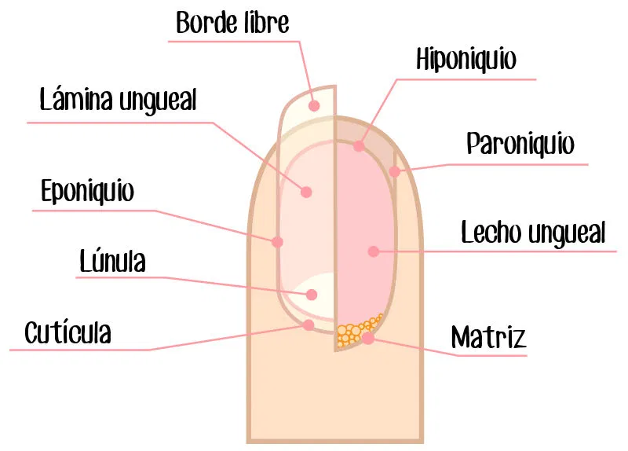

Slide 4
A. Matriz proliferante
B. Surco ungueal
C. Cara dorsal
D. Cara ventral
E. Eponiquio
F. Cutícula
G. Lámina ungueal
H. Sustancia córnea plantar
I. Lecho ungueal
1.Borde de la uña
2.Línea amarilla
3.Borde lateral
4.Lámina ungueal
5.Lúnula
6.Cutícula
7.Eponiquio
8.Repliegue dorso ungueal

Slide 5
Estructura de protección
La capa superficial formada por la desvitalización de células que provienen de la matriz proliferante.Estas células pierden su nucleo y acumulan material proteico fibroso como queratinas que forman la trama fibrosa y otros materiales interfibrosos amorfos.
La capa intermedia es la más gruesa, y tiene el mismo origen que la capa superficial pero con células vivas muy unidas entre ellas y una densidad menor de fibras queratinizadas.
La capa profunda finalmente, son solo dos capas de células que provienen del lecho epidérmico. Crecimiento
El crecimiento de la uña es longitudinal, es decir que las células nacen de la matriz proliferativa y desaparecen cuando nos cortamos las uñas. La uñas de los dedos de la mano crecen aproximativamente a 0,1mm al día. Este crecimiento correspondería a la edad adulta ya que en la infancia es algo mayor 0,15mm al día, y en la tercera edad diminuye un poco 0,06mm al día. Las Uñas de los dedos de los pies crecen entre un tercio y un cuarto mas lentamente. Con lo que recuperar una uña de los dedos tarda entre cinco y seis meses y una de los pies entre 15 y 18 meses. Durante la infancia las uñas son flexibles, transparentes, de superficie lisa y convexa. En los adultos, la uña es mas dura y resistente apreciándose siempre la presencia de lúnula. En la senectud, la uña pierde brillo, se vuelve opaca, grisácea, frágil, y la lúnula tiende a desaparecer. Una uña sana tiene una forma ovalada es lisa y con un color parcialmente rosado. Este color rosado es debido a la gran vascularización que existe en el lecho epidérmico y a las características transparentes de la uña. La uña pues, tanto por su color como por sus distintas formas constituye un espejo de nuestro estado de salud.

Slide 6
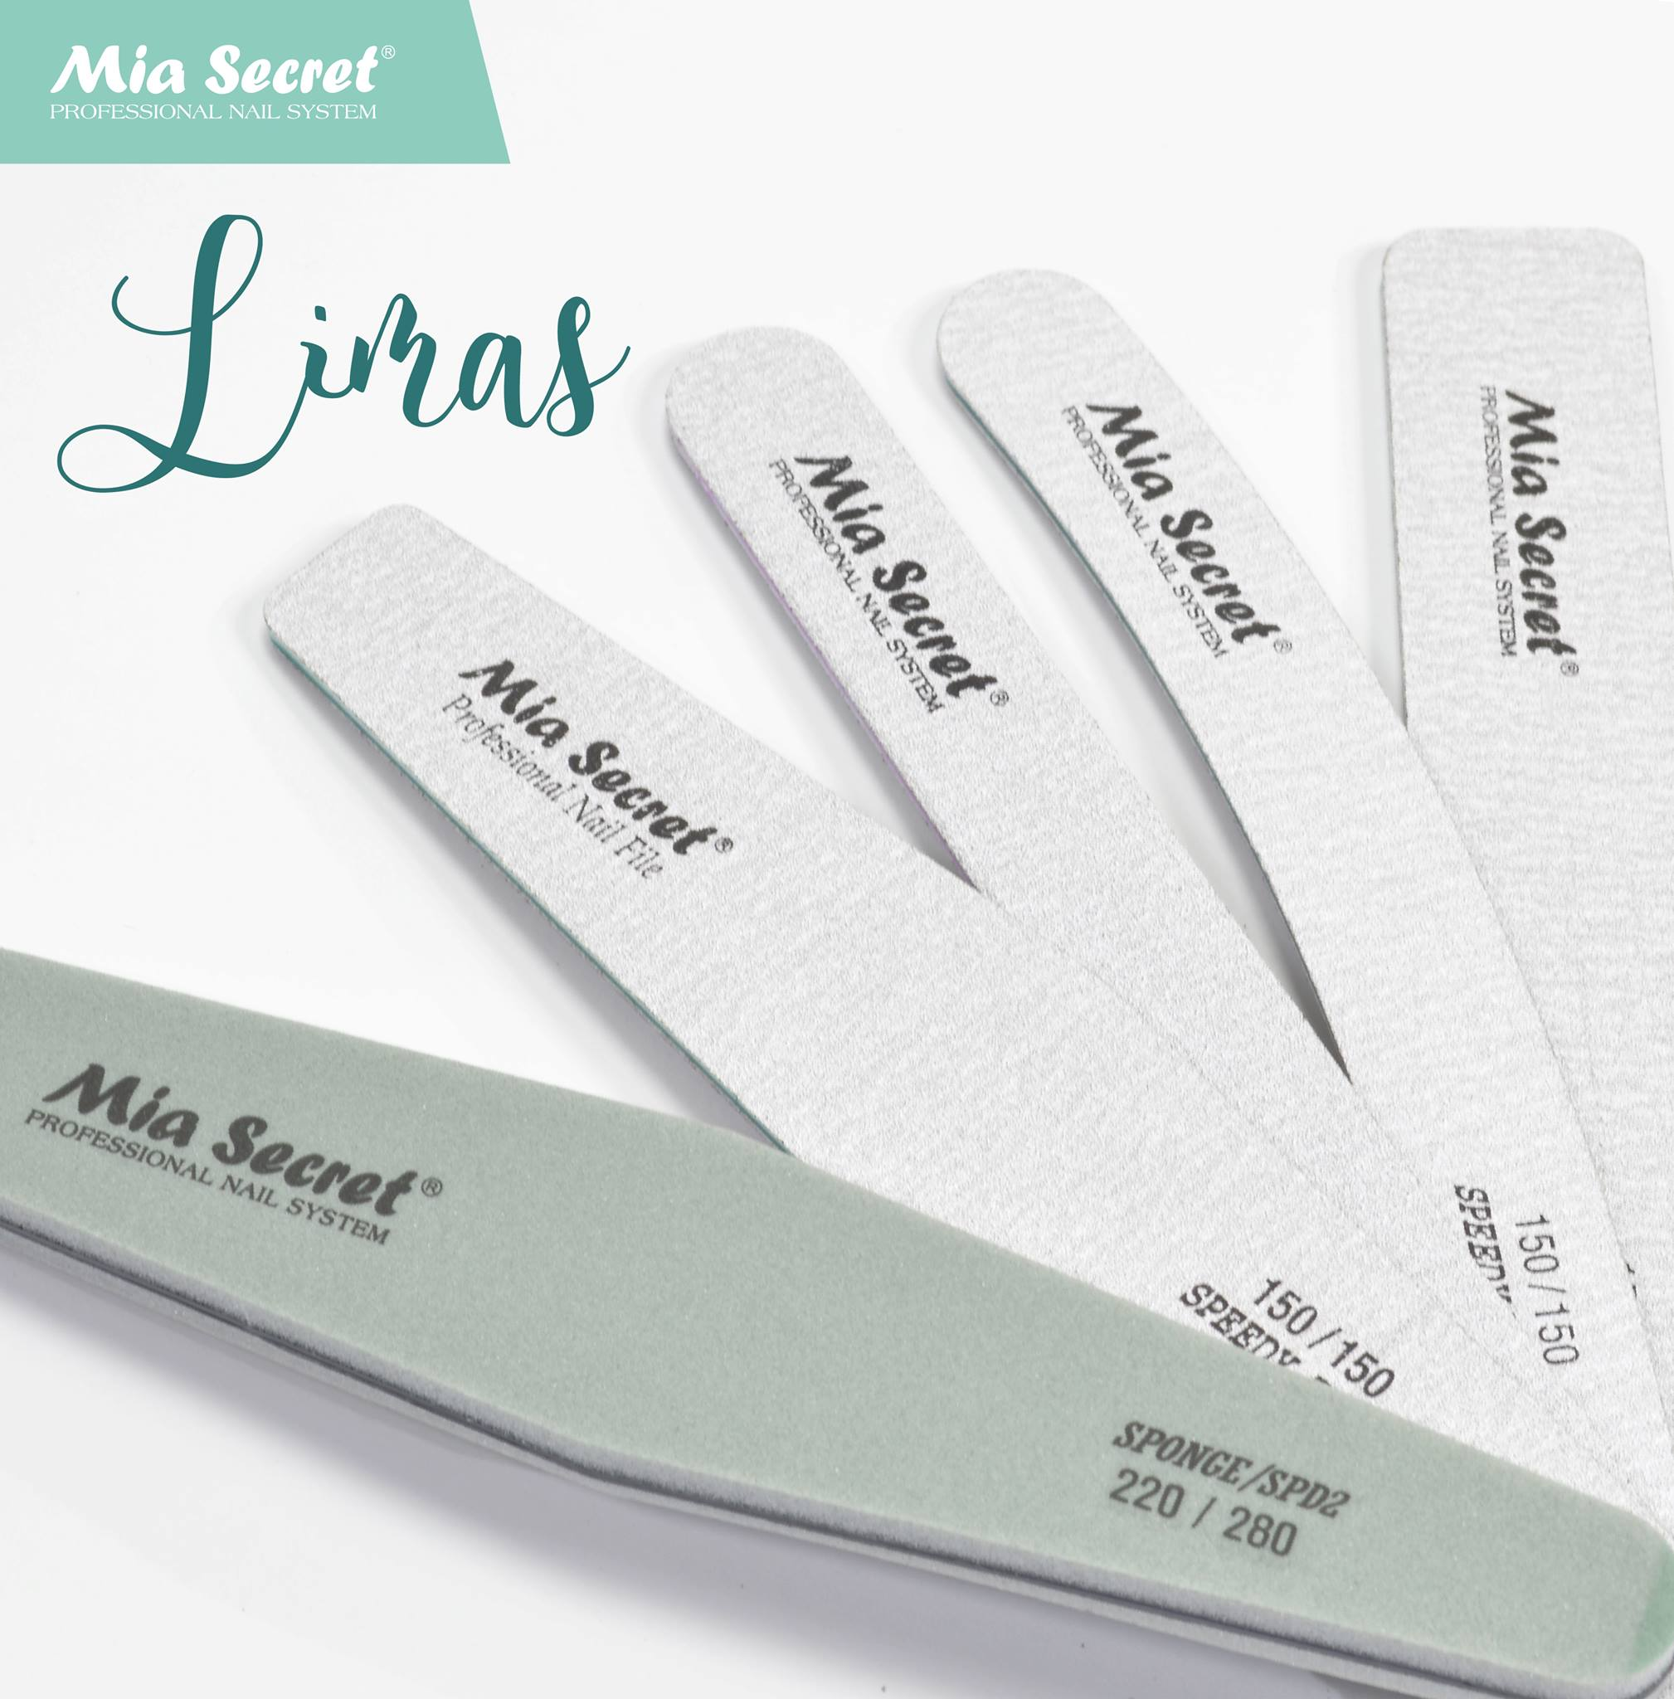
USO DE CORRECTO DE LAS LIMAS
- Lima 100/100: Sólo utilízala en uñas acrílicas.
- Lima 150/150: Sólo utilízala en uñas de gel, tips(extensiones) y área de cutícula en uña artificial.
- Lima 180/180: Sólo para uña natural.
- Lima Sponge: Pulen y quitan asperezas y/o rayaduras de limados anteriores.

Slide 7
INSTITUTO IBCE
IBCEECUADOR@GMAIL.COM

